Slide 1

SFT及数据库架构与应用进展
2026年10月26日

Slide 2

课题三进展汇报：SFT数据建设
SFT DATA PIPELINE
材料领域 SFT
数据构建框架
从论文抽取资产到机制问答，
构建可追溯、可筛选的领域训练数据。
关系图驱动
机制导向
质量门控
框架说明 / 实例演示 / 历史数据统计
材料领域 SFT 数据构建框架 | 关系图驱动 · 机制导向 · 质量门控
02

Slide 3
微调背景：让模型学会材料任务
微调：在预训练模型基础上继续训练；SFT 用“问题—参考答案”更新参数或适配器。
SFT｜把任务能力学进模型
RAG｜回答时检索外部证据
训练时：用 QA 示例更新参数
适合：术语、回答格式、机制解释
更新知识：通常需要再次训练
推理时：检索资料并加入上下文
适合：最新事实、具体数值、出处
更新知识：更新资料库与索引
主要难点：训练得更专业，也要保持可信与通用能力
幻觉与错误固化
灾难性遗忘
数据稀缺与泛化
错误标签可能被学进参数；
高质量数据、证据核验与拒答评测。
领域训练可能削弱原有能力；
混合通用数据、控制训练并回归评测。
材料条件多、稀有机制少；
按论文划分，测试未见工艺与材料。
两者可组合：SFT 训练“怎样回答”，RAG 提供“本次依据”；都需要验证事实。
参考：Lewis et al., RAG, NeurIPS 2020；Luo et al., 2023（灾难性遗忘）；本项目训练数据定位
03

Slide 4
材料领域研究：收益来自数据与训练
代表性工作（2023–2025）：区分指令微调、持续预训练，以及各自的评价口径。
HoneyBee
生成、独立验证，
再按反馈改进数据
7B：85.42 → 91.95
2023｜MatSci-Instruct 指令微调
GPT-4 评定的 Accuracy；
无验证版本 → Stage 3。
LLaMat
材料语料适配后进行任务训练
86.23 → 93.03
2025 v2｜持续预训练＋指令微调
MatNLP 平均 Micro-F1（%）；
LLaMA-3-chat FT → LLaMat-3-chat。
MELT
语义图组织知识，
逐步学习专业概念
0.693 → 0.741
2024｜持续预训练
MatSci-NLP 总体 Micro-F1；
SciBERT → MELT。
对本项目的启示：机制化组织知识＋审查数据；训练收益仍须用独立测试集验证。
不同任务、底座和评价方法之间不可横向排名；这些分数不代表开放式材料问答已无幻觉。
[1] HoneyBee, arXiv:2310.08511v1, Tab.2；[2] LLaMat, arXiv:2412.09560v2, Tab.E.1；[3] MELT, EMNLP 2024, Tab.1
04

Slide 5
构建目标：把材料事实转成机制问答
围绕“成分—工艺—组织—性能”的关联，形成有明确研究对象与证据来源的训练样本。
01
让问题聚焦研究对象
成分
工艺
用成分与工艺描述对象，减少样品代号依赖。
02
让答案解释因果过程
关联与机理
围绕促进、抑制、形成机制和性能后果出题。
性能
组织
03
让数据具备质量约束
保留来源引用，对生成 QA 进行规则与模型评审。
材料领域 SFT 数据构建框架 | 关系图驱动 · 机制导向 · 质量门控
05

Slide 6
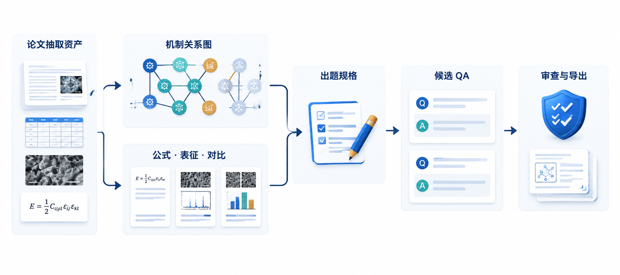
总体流程：关系图与资产共同驱动
图路径提供机制锚点；公式、表征与多样本资产补充不同类型的任务。
输入资产 → 关系图 / 资产分支 → 出题规格 → LLM 生成 → 审查、去重与划分
材料领域 SFT 数据构建框架 | 关系图驱动 · 机制导向 · 质量门控
06

Slide 7
关系图构建：实体映射与关系抽取
每篇论文形成节点、类型化关系边与机制路径；以 JSON 输出，可用于后续图谱导入。
01
02
03
实体与结构关系
机制关系边
机制路径
结构化 JSON → 节点
Wiki 机制叙述 → 关系
相接关系边 → 路径
成分 / 工艺 / 组织 / 性能
保留属性与来源引用
causes / suppresses 等
受控词表约束节点间关系
根据边的首尾连接尝试串链
为机制问答提供出题焦点
代码映射
LLM 抽取
路径组装
图检查：端点是否存在、关系是否在词表、机制边是否有证据引用；当前问题记录为告警。
材料领域 SFT 数据构建框架 | 关系图驱动 · 机制导向 · 质量门控
07

Slide 8
任务设计：五类 QA 覆盖不同推理需求
统一使用“题型＋出题焦点＋事实卡片”驱动生成；默认每个规格请求 2 个问答变体。
01
机制解释
图路径
为什么形成这样的组织，并导致相应性能？
02
关系方向短答
方向性关系边
某一组织因素促进还是抑制目标性能？
03
跨样本对比
同合金多样本
工艺改变后，组织与性能为何不同？
04
公式机制
公式与适用条件
公式用于解释什么机制，适用条件是什么？
05
证据推断
图表描述 / 表征文本
从表征现象可推断怎样的组织与机制？
无选择题 / 无负样本
定性解释为主，数值佐证
禁内部 ID 与样品代号
材料领域 SFT 数据构建框架 | 关系图驱动 · 机制导向 · 质量门控
08

Slide 9
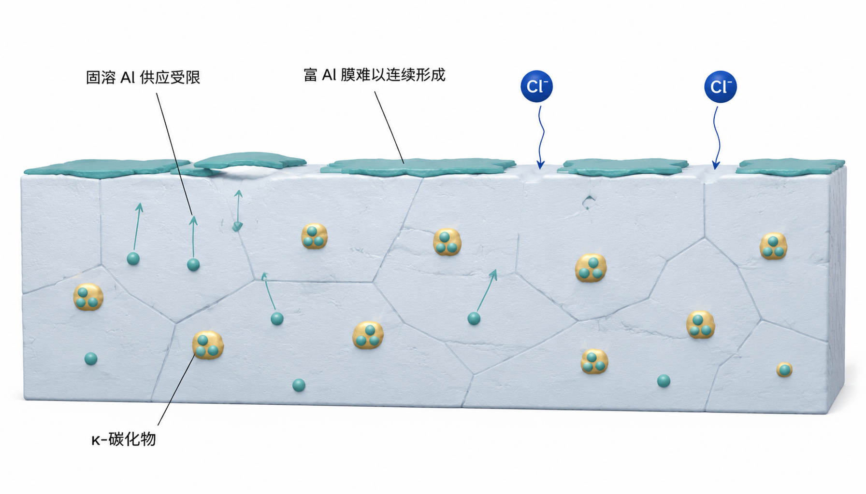
实例：从已有资产组织出机制关系
研究对象：Fe–30.34Mn–8.93Al–0.9C 低密度钢；热轧后水淬，未再固溶处理。
已有资产
结构化事实
工艺：热轧 + 水淬
组织：保留纳米 κ-碳化物
机制叙述：κ-碳化物消耗基体 Al
κ-碳化物保留
基体固溶 Al 受限
富 Al 膜形成受限
保护性下降
示例来源：Corrosion Science，DOI 10.1016/j.corsci.2025.113331 | 示意图用于解释机制，并非实测图像
09

Slide 10
真实案例：这条 QA 对应什么图谱
同一论文、同一样品：Fe–30.34Mn–8.93Al–0.9C；热轧后水淬，未再固溶。
选中机制路径：path-5
节点保留原始标签；中文解释说明节点在资产中的实际含义。
κ-carbide
r5
suppresses
interface_S0
r9
causes
perf_S0_baseline
microstructure｜组织节点
interface｜界面记录
performance｜性能记录
纳米 κ-碳化物
形貌：5–10 nm 析出物
γ/κ 界面、缺陷相互作用
保留未固溶样品的相演化信息
3.5 wt% NaCl 环境
耐蚀性比较的基线记录
r5｜抑制：κ-碳化物 → 界面记录
r9｜导致：界面记录 → 性能记录
边文本：碳化物消耗 Al，降低膜表面 Al 含量，
使连续、致密的富 Al 保护膜难以形成。
边文本：形成的膜较薄，Fe / Mn 含量较高，
保护能力较差，导致耐蚀性降低。
路径 = r5 ＋ r9；“富 Al 膜”在边的机制文本中，当前并不是单独的图节点。
证据索引来自节点来源合并；关联可追溯不等于关系已经通过原文逐条核验。
依据：历史 graph/10.1016_j.corsci.2025.113331.json（path-5、r5、r9）；对应 records.jsonl
10

Slide 11
从图谱到 QA：先定焦点，再写问答
图谱负责确定“解释哪段关系”；事实卡补充对象、条件和机制细节。
01
02
03
路径 → 出题规格
样品 → 事实卡
规格＋事实卡 → 生成
题型：mechanism_forward
锚点：r5、r9
焦点：Al 受限 → 成膜与耐蚀性
成分：Fe–Mn–Al–C
工艺：热轧、水淬、未再固溶
补充：结构化属性＋Wiki 机制
输入：题型＋焦点＋上下文
要求：解释原因，交代研究对象
约束：不输出 S0 / r5 等代号
Q
在 Fe–30.34Mn–8.93Al–0.9C 钢经热轧水淬、未再固溶的状态下，
为什么残留 κ-碳化物会限制连续致密富 Al 保护膜的形成？
答案组织：碳化物占用 Al → 表面成膜供应受限 → 膜的保护能力下降。
路径决定问答主题；事实卡提供解释内容，下一页展示实际保留的答案与评分。
实现要点：生成器接收文本化的题型、焦点和事实卡，不直接把整张图作为输入。
代码依据：qa/spec.py:build_specs → qa/generate.py:generate_variants；历史 QA 原始记录
11

Slide 12
实例：关系锚点转成可训练的 QA
同一机制焦点，转化为自然问题与解释性答案；下方内容依据真实保留样例精简。
Q
在热轧后水淬、未再固溶的该低密度钢中，
残留 κ-碳化物为什么会限制富 Al 保护膜的形成？
真实样例初审得分
准确性
9.5
专业性
9.0
A
Al 被碳化物占用
κ-碳化物消耗基体 Al，降低可参与成膜的固溶 Al。
完整性
9.0
表面成膜供应受限
Al 向表面的供应不足，富 Al 膜难以连续、致密形成。
自然度
9.5
保护能力随之下降
膜中 Fe、Mn 氧化物比例偏高，保护性相应减弱。
L0 / 初审 / 复核均通过
评分对应原始完整 QA：初审均分 9.25，交叉评审均分 8.75；均为模型评分 | 来源：历史 records.jsonl
12

Slide 13
质量门控：规则检查 + 双轮模型评审
最终保留条件：L0 通过，四维评分达标，启用的交叉评审也达标。
L0
L2
复核
确定性规则
四维综合评分
交叉评审
QA 非空；证据引用非空
无内部 ID 与样品代号
无选择题；答案非裸数值
准确性 / 专业性
完整性 / 自然度
均分至少7；各维至少6
更换专家提示词再次评分
关注事实偏差与过度外推
采用相同阈值，默认启用
全部达标 → 进入保留集，再去重
任一未达标 → 保存拒绝原因
评分阈值由代码计算；评审结果无法解析时保守拒绝。当前没有自动修改后重审的闭环。
材料领域 SFT 数据构建框架 | 关系图驱动 · 机制导向 · 质量门控
13

Slide 14
可追溯设计与当前审查边界
保存来源是审计基础；判断每条论断是否被原文支持，还需要进一步核验。
来源链条随数据保留
论文 / 样品
文本 / 图表 / 公式
关系路径与 QA
评分与原因
01
原文逐论断核验未启用
02
两轮评审使用同一模型
L1 代码保留；当前主要比对事实卡。
通过提示词区分视角，尚非跨模型复核。
03
图片题依赖已有图像描述
04
图检查问题当前作为告警
图片可随训练样本导出；当前未直接视觉核验。
尚未强制阻断缺少证据的关系参与出题。
材料领域 SFT 数据构建框架 | 关系图驱动 · 机制导向 · 质量门控
14

Slide 15
工程交付：训练数据、审计记录与关系图
按论文并发处理，生成与评审按规格并发；通过后去重，并按论文划分数据集。
训练数据
审计记录
图谱与统计
train / val / test.jsonl
records / rejected.jsonl
graph / data_card / stats
Alpaca 格式：问答样本
可附 images 图片路径
同论文归入同一数据子集
保留题型、对象、证据和评分
通过与拒绝样本分开保存
便于检查拒绝原因与追溯来源
按论文保存节点、关系、路径
记录题型数量与数据划分
为批量更新与后续分析提供基础
论文间并发：默认 2
论文内规格并发：默认 4
机制指纹与近重复去重
同论文分组，减少数据泄露
材料领域 SFT 数据构建框架 | 关系图驱动 · 机制导向 · 质量门控
15

Slide 16
当前基础与下一步完善方向
已具备从资产到训练文件的完整构建链路；后续重点提升证据核验、图谱约束与数据覆盖。
下一步完善（规划）
当前已实现
框架已打通
01
增强事实核验
对关键机制与数值回查原文，降低共同基线错误。
资产加载 → 机制关系图
02
强化图谱约束
五类 QA → 规则与双轮评分
增加样本归属与关系证据检查，明确阻断策略。
去重划分 → 训练与审计导出
03
扩大覆盖并独立评测
引入更多论文，建立验证 / 测试集并分析题型质量。
材料领域 SFT 数据构建框架 | 关系图驱动 · 机制导向 · 质量门控
16

Slide 17
历史示例统计：规模与题型分布
本页为本地已保存的单篇论文历史运行结果，供汇报占位；后续可替换为最新总量。
1
77
154
74
论文
出题规格
生成候选
去重后保留 QA
候选处理口径
保留 QA 的题型分布
154
生成候选
− 4
审查拒绝
− 76
去重移除
= 74
最终保留
图谱：60 节点 / 90 条边 / 18 条路径
仅 1 篇论文：train 74，val 0，test 0；不合并旧版其他框架数据。
数据来源：sft_mechanism_qa/out_sft/data_card.json、records.jsonl、rejected.jsonl | 与管线 examples 的 74 条结果一致
17

Slide 18
课题三进展汇报：数据库建设
DATABASE
低密度钢
数据库建设
从论文解析 + 论文抽取资产为基础
构建可“增删改查”的数据库
资产驱动
API导向
增删改查
框架说明 / 实例演示 / 历史数据统计

Slide 19
建设成果：从论文到可用数据
以文献事实为核心，形成可查询、可复核的数据底座
68
638
1,508
篇文献
个样品
条性能值
低密度钢相关语料
成分 × 工艺状态
其中 1,304 条可数值化
250
10,316
68,944
5,099
个合金
个证据块
条溯源记录
条检索文档
成果重点：数据结构化、查询入口统一、证据与人工修订有据可查
STEELDIG / 01 建设成果 · README.md · qa_report.md（ingest_id=52）
19

Slide 20
建设目标：五项核心能力
从材料研究的日常问题，反推数据库需要的能力
01
02
03
04
05
存得住
查得到
改得动
说得清
用得上
原始材料能否保留？
怎样找到目标材料？
修订能否长期有效？
数值来自哪份证据？
研究者怎样使用？
内容寻址资产湖
结构化事实源
成分与性能筛选
关键词与语义检索
人工校订留痕
入库后自动重放
论文与证据定位
来源批次可追踪
浏览页面与 API
面向分析和 AI
五项能力贯穿存储、检索、校订和应用，构成持续使用的基础
STEELDIG / 01 建设成果 · 架构说明书（白话版） · 2026-10-23 文档快照
20

Slide 21
平台借鉴：材料条目、分层与检索
Materials Project 的条目组织已作为参考；企业与 AI 平台经验用于进一步设计对照。
Materials Project｜SiO₂ · mp-7029
SteelDig｜低密度钢 · 铸态样品
结构：空间群 96；计算胞含 12 个原子
PBE 带隙：5.51 eV；总介电常数：4.04
性质与结构归属于同一 material_id
Fe–12Mn–9Al–3Cr–1.4C–0.02Nb
屈服：880 ± 19 MPa 抗拉：1016 ± 12 MPa
延伸率：39 ± 2 % 证据：b0035 / b0049
2017 年公开计算数据快照（matminer 收录）；非实验测量值。
本地真实抽取记录；同成分不同工艺状态分别建样品。
MP｜已参考
Databricks｜设计对照
Pinecone｜设计对照
稳定 ID、元素筛选、详情与 API
本库以“论文＋样品”替代结构 ID。
原始 → 清洗 → 服务的分层思想
借鉴可重建流程；当前未采用该平台。
向量记录带元数据，支持条件过滤
本库使用 pgvector，并保留来源标识。
借鉴的是数据组织与治理方法：保留“计算结构”与“文献实验样品”的身份差异。
来源：MP 计算数据快照（Petousis et al., 2017）；Databricks / Pinecone 官方文档；DOI 10.1002/srin.202400475
21

Slide 22
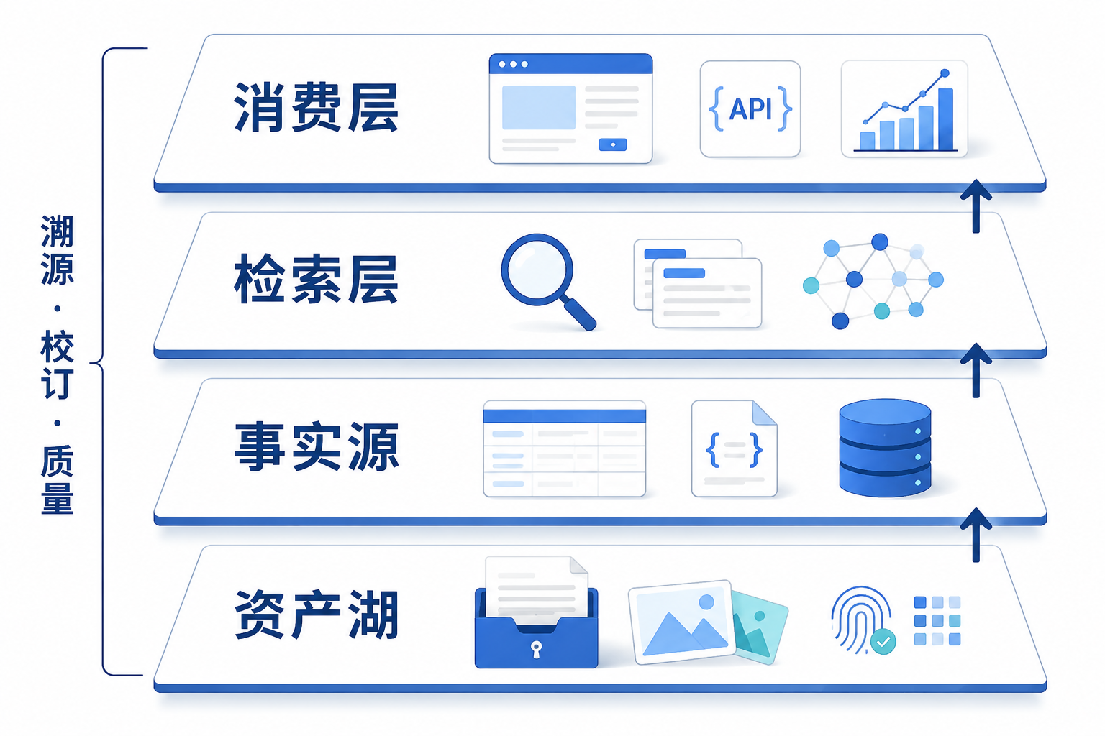
总体架构：四层分工协同
消费层｜让人和程序使用
10 个页面 · 22 个接口
检索层｜让事实被找到
精确 / 全文 / 模糊 / 语义
事实源｜组织材料事实
PostgreSQL · 列 + JSONB + trace
资产湖｜保留派生资产
本地目录 · 内容指纹 · 只增写入
四层是逻辑分工；事实与检索共用 PostgreSQL。下一页展开处理流程和关联标识。
STEELDIG / 02 架构设计 · 架构说明书（白话版） · 2026-10-23 文档快照
22

Slide 23
四层怎样连通：处理流程与共同标识
四层是逻辑分工：事实表与检索索引共用 PostgreSQL，文件字节存放在本地资产湖。
01 资产湖
lake.object_ref：paper_id＋rel_path → object_id
lake.object：object_id → uri（物理文件）
JSON / 图片 → SHA-256 对象
02 事实源
core.*：paper_id＋sample_id 关联样品事实
trace：再加 path，连接字段与证据块
ETL 解析、归一、关联后写表
03 检索层
search.document：doc_id、paper_id、sample_id、ref_id
文本分词＋全文/模糊索引；向量字段另行填充
从事实生成检索文本与索引
04 消费层
精确筛选查事实视图；文本检索查 search.hybrid()
用共同 ID 打开样品、证据与图表原图
页面 / API 查询并返回结果
一次回查：页面 → 样品事实 → path / block_id → 原文证据；图像经 object_id 回到湖。
事实由 ETL 入库，检索内容由构建函数生成；关联包含数据库外键和应用层标识映射。
实现：lake.py / ingest.py / searchidx.py；020_lake.sql / 050_search.sql；API main.py / web.py
23

Slide 24
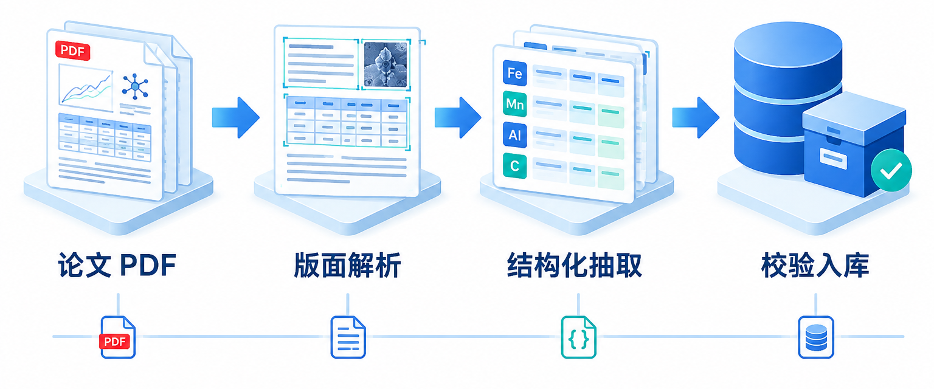
数据流水线：每一步都有产物
解析 → 抽取 → 入库，形成可以检查和重跑的处理链
整篇事务
重复可重跑
只读定稿
单篇要么成功，要么回滚
相同输入避免重复累积
output/ 入库，过程日志留档
STEELDIG / 02 架构设计 · 架构说明书（白话版） · 2026-10-23 文档快照
24

Slide 25
可靠存储：资产与事实分离
湖保留原始派生资产，仓提供可查询的材料事实
资产湖｜保存依据
事实源｜支撑查询
6,667 个对象 · 148 MB
JSON、图片按 SHA-256 寻址
可检查内容变化，重复内容去重
当前采用本地文件系统
36 张表 + 12 个视图 · 332 MB
结构化列承载筛选与关联
payload 保存原始 JSON
由保留的输入和清单重建
重放
入库
重建依赖完整输入；原始 PDF、清单和人工校订记录也需要备份
STEELDIG / 02 架构设计 · 架构说明书（白话版） · 2026-10-23 文档快照
25

Slide 26
数据模型：以样品连接材料信息
一个样品 = 一组成分 × 一套工艺状态
性能
论文 / 合金
样品
1,508 条
68 篇 / 250 个
638 个
工艺步骤
2,610 条
原文与图表
相与组织
事实与出处通过
论文、样品及字段路径关联
10,316 个证据块
1,493 条相记录
同样成分的不同热处理状态分别建样品，避免把不同实验条件的性能混在一起。
STEELDIG / 02 架构设计 · 架构说明书（白话版） · 2026-10-23 文档快照
26

Slide 27
字段设计：可筛选，也保留原文
常用条件进入结构化列，复杂信息保存在 JSONB
结构化列｜用于筛选与关联
JSONB｜保留完整信息
身份：论文号、样品号
维度：年份、性能种类、数值、单位
用途：比较大小、排序、跨表连接
payload 保存抽取原文
容纳变化较多的条件与描述
新增需求可从保留字段中回填
原文 “685 MPa” → 数值 685 + 单位 MPa ｜ 原始表达同时保留
保留原文与标准化值，让精确查询和后续复核能够同时成立
STEELDIG / 02 架构设计 · 架构说明书（白话版） · 2026-10-23 文档快照
27

Slide 28
组织方式：稳定身份与性能长表
一行记录一个性能值，新增性能类型无需扩展一排空列
示意数据｜用于解释表结构，不作为实验结果引用
身份必须带论文号
样品
性能
数值
单位
论文内：
论文号 + 样品号
跨论文：
受控词表挂标签
暂不自动合并实体
A / 铸态
屈服强度
880
MPa
A / 铸态
抗拉强度
1,016
MPa
A / 铸态
延伸率
39
%
查询某个样品的全部性能时，再按需要组合展示。
事实与出处分开存储，以同一论文、样品和字段路径建立关联
STEELDIG / 02 架构设计 · 架构说明书（白话版） · 2026-10-23 文档快照
28

Slide 29
检索设计：匹配不同的研究问法
结构化条件负责筛选，文本检索负责发现相关证据
精确筛选
关键词检索
语义检索
Al 8–11 wt%
抗拉强度 > 800 MPa
TWIP
κ-碳化物
“加铝为什么
能降低密度？”
结构化列与索引
返回满足条件的记录
全文 + 模糊匹配
找到相关文字片段
384 维向量
按语义相近程度召回
文本检索以 RRF 融合全文、模糊与向量排名；精确条件单独承担约束
STEELDIG / 03 查询与应用 · 架构说明书（白话版） · 2026-10-23 文档快照
29

Slide 30
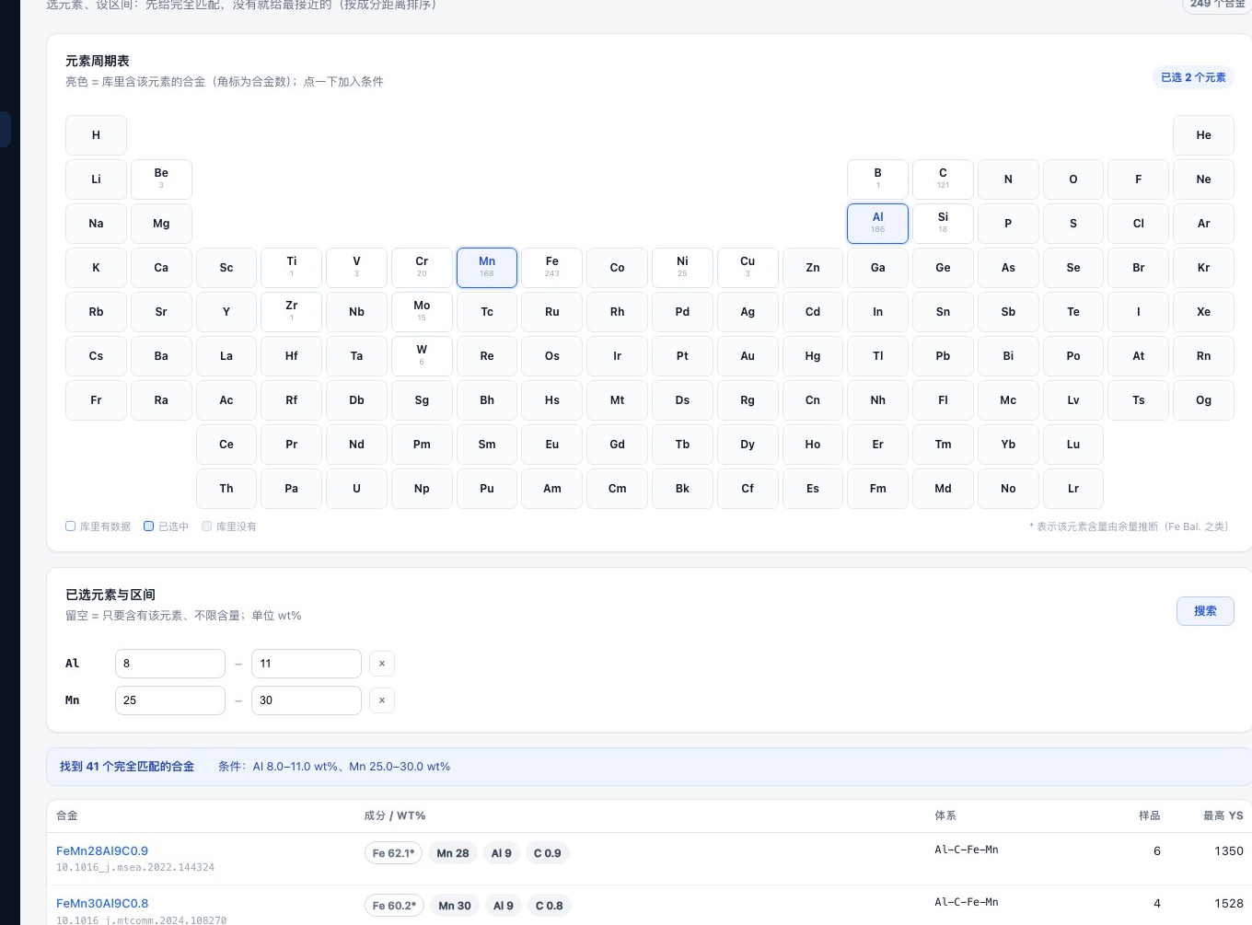
应用示例：按成分寻找候选材料
输入元素区间，先返回精确匹配，再查看近邻候选
01
设定条件
选择 Fe / Mn / Al / C
设置质量分数区间
02
解释结果
精确匹配与近邻分开
近邻说明偏离了多少
03
标记推断
Fe 余量推算带标记
引用时说明推断来源
STEELDIG / 03 查询与应用 · 项目成分检索页面截图 · 2026-10-23 留档
30

Slide 31
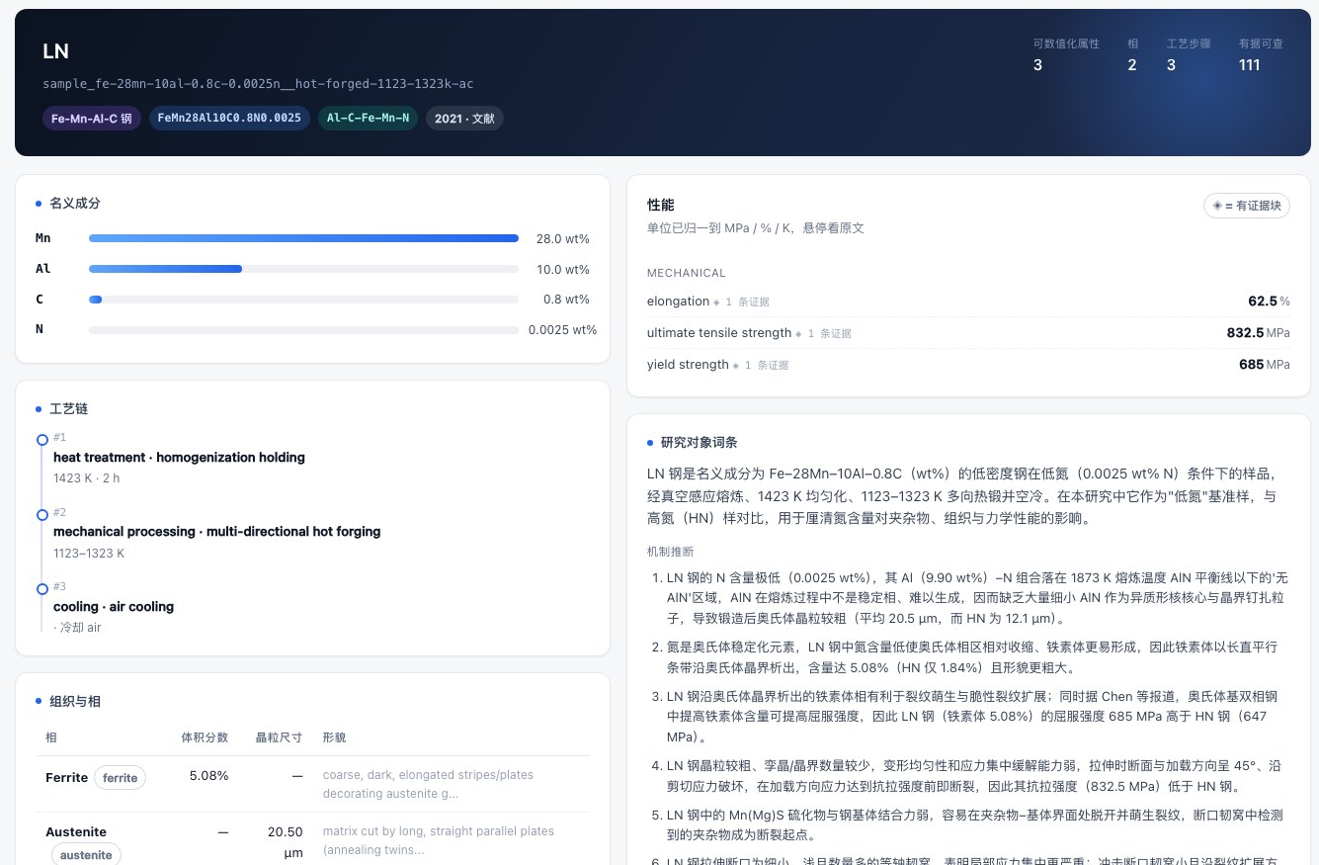
应用示例：在样品页核对上下文
把成分、工艺、性能和证据放在同一查看路径中
看材料
成分和样品状态
确认是否是目标对象
看过程
工艺步骤与组织
保留实验条件差异
看依据
性能值附证据入口
弱溯源状态直接标记
STEELDIG / 03 查询与应用 · 项目样品页面截图 · 2026-10-23 留档
31

Slide 32
证据追踪：从性能值回到论文
每条性能值可定位论文，75% 可进一步定位段落或表格
性能值
字段与证据
原文定位
880 ± 19 MPa
铸态 · 屈服强度
paper_id + sample_id + path
证据块 b0035 / b0049
正文说明 + 表格行
回到对应论文
1,133 条 / 75%
原文节选 · b0035
“…the yield strength from 880 MPa in the as-cast
state to 1041 MPa…”
具备段落或表格级证据
375 条 / 25%
弱溯源，需回论文核对
path 实例：$.properties[0].mechanical.tensile_properties.yield_strength[0] → block_id
68,944 条溯源覆盖多类样品字段；75% 的分母是 1,508 条性能值
STEELDIG / 04 数据治理 · 样品抽取文件及 evidence_blocks.json · DOI 10.1002/srin.202400475
32

Slide 33
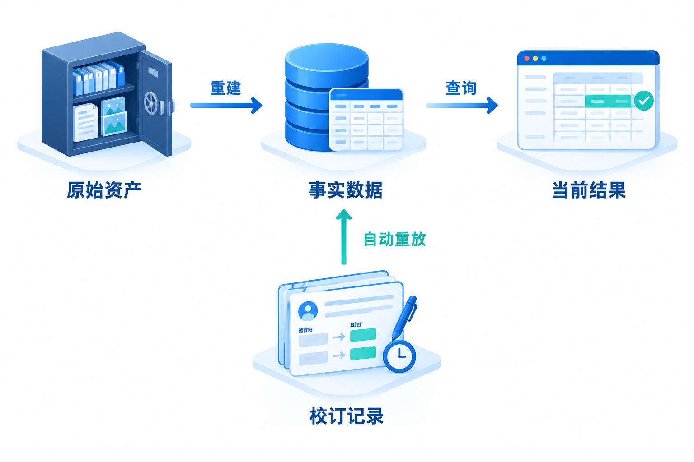
人工校订：重跑后仍然有效
把修订单独记下来
可审计
记录目标、前后值、理由
操作人和时间
可重放
重新入库完成后
自动应用有效校订
可撤销
更新可恢复旧值
撤销删除需重入库
新增论文走入库流程；增、改、删在可写白名单内进行，修订记录独立保存。
STEELDIG / 04 数据治理 · 07_CRUD.md · curate.py / cli.py
33

Slide 34
来源管理：区分批次与历史版本
已具备来源批次追踪，完整历史保留仍需完善入库策略
0915 / pro
0917 / pro
0919 / pro
1009 / flash
13 篇
4 篇
4 篇
47 篇
当前已实现
下一步补齐
run_id 记录抽取来源
校订前后值、理由与操作记录可查
现有 ETL 按论文整体重建
多模型历史留存与对比尚需实现
4 个来源批次覆盖 68 篇论文，不等同于每篇论文保留了 4 个历史版本
STEELDIG / 04 数据治理 · paper_runs.json · 030_core.sql · ingest.py
34

Slide 35
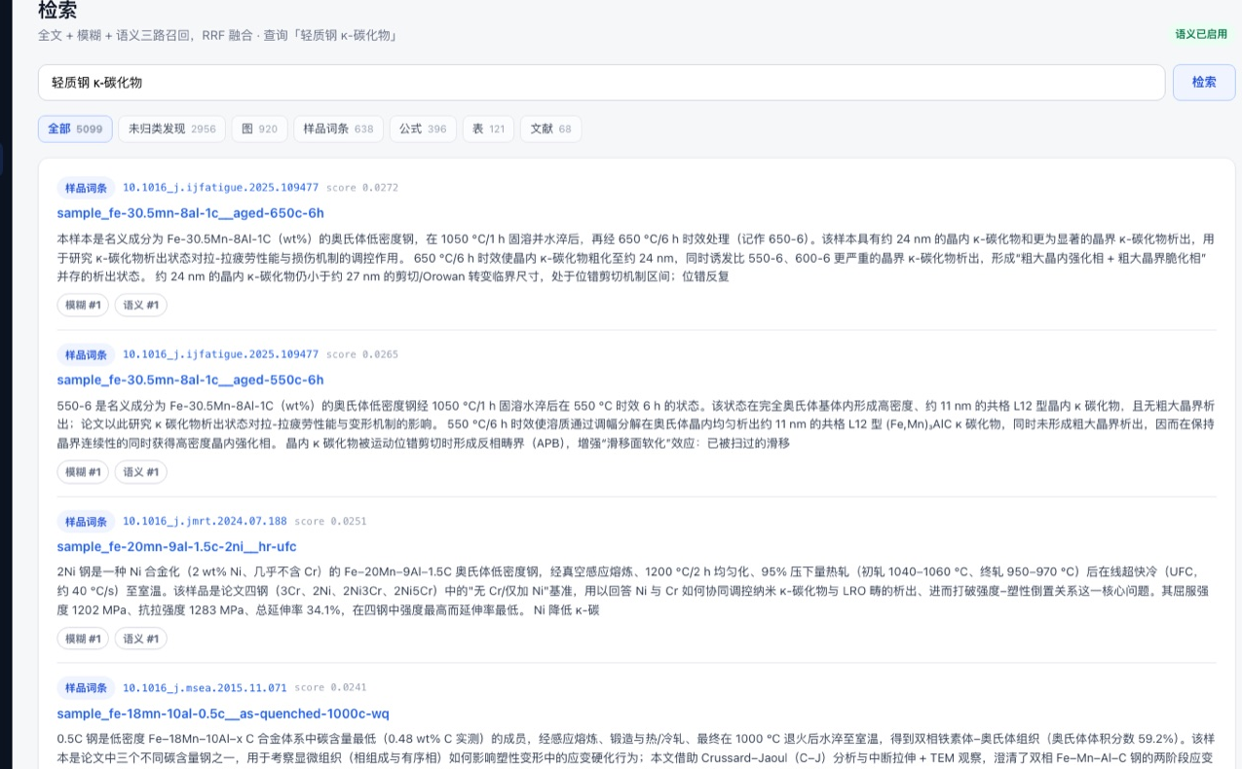
应用出口：页面、接口与研究流程
同一事实底座，支撑人工浏览、程序调用和证据检索
10 个页面
样品、论文、检索、分析与质量
22 个接口
为脚本和应用提供结构化数据
面向 AI 的证据入口
先检索事实与出处，再组织回答
训练数据专用导出流程尚未完成；证据召回能力不等于已经交付完整问答 Agent。
STEELDIG / 03 查询与应用 · README.md · API 源码 · 检索页截图
35

Slide 36
质量治理：通过检查，也保留问题
工程一致性和证据完整性，用不同指标分别衡量
0
844
99.94%
95
error 级问题
warn 级问题
证据 ID 可解析率
项测试：文档记录通过
图观察项缺文字证据
821
证据 ID 未解析告警
15
章节字段泄漏告警
8
0 error 表示通过既定工程规则；它不代表文献抽取已经达到 100% 科学准确
STEELDIG / 04 数据治理 · qa_report.md（ingest_id=52） · 06_QUALITY.md
36

Slide 37
数据使用：保留数值背后的含义
保留单位、区间与推断标记，避免“能算”掩盖“不可比”
数值归一
定性与区间
标尺与推断
1,304 / 1,508 条可数值化
原始值与标准化值同时保留
强度按单位归一后比较
172 条为定性描述
区间与误差保留原始表达
不把趋势描述强行补成数字
硬度查询区分 HV / HRC 等标尺
Fe 余量推算标记 is_inferred
推断值引用时说明来源
另有 174 / 638 个样品缺少结构化性能，需回到上游抽取环节补齐
STEELDIG / 04 数据治理 · qa_report.md · 06_QUALITY.md
37

Slide 38
技术选型：控制当前系统复杂度
PostgreSQL + pgvector，在当前规模内统一核心能力
结构化查询
文本检索
关系、约束、事务
PostgreSQL
全文 / 分词 / 模糊
+ JSONB + pgvector
原文保真
语义检索
JSONB 与标准列并存
向量表示与近邻索引
减少组件间同步与运维成本；未来是否拆分检索，依据容量、延迟和并发实测决定
STEELDIG / 02 架构设计 · 架构说明书（白话版） · 2026-10-23 文档快照
38

Slide 39
平台定位：可引用的文献事实底座
围绕文献中的材料声明，保留实验条件、出处与修订记录
SteelDig 的建设重点
与外部材料数据形成互补
论文里的成分—工艺—组织—性能
具体样品与证据块之间的关联
人工校订与持续质量治理
面向材料研究的条件检索
未来可关联 Materials Project 等
计算数据与文献实验数据并列
保留数据类型、方法和来源
跨论文 / 跨库实体对齐需验证
核心价值：把“某篇论文报告了什么”组织成可查询、可复核、可维护的数据
STEELDIG / 03 查询与应用 · 架构说明书（白话版） · 2026-10-23 文档快照
39

Slide 40
当前边界：走向持续服务还需补齐
已完成本地数据底座与应用入口，生产化能力需要继续建设
方向
当前状态
下一步动作
数据服务
本地资产湖 + 单机部署
备份恢复演练、权限与账号
协作校订
日志留痕，修订立即生效
审批流、冲突检测、操作治理
历史版本
来源批次可追踪
保留历史事实、开展多模型对比
下游应用
检索与 API 可用
训练数据导出、跨库关联
规模扩展
5,099 条检索文档
先做容量与延迟评估，再决定拆分
本页区分“已交付”与“待建设”；规模推算与生产成熟度不作超前承诺。
STEELDIG / 05 下一步工作 · 00_ARCHITECTURE_PLAIN.md §10 · 07_CRUD.md §6 · 源码核对
40

Slide 41
下一步：从可用走向持续可信
围绕质量、治理和应用，推进三组后续工作
01
02
03
补齐数据质量
完善治理能力
打通研究应用
补抽缺失性能
完善证据与单位标记
历史保留与模型对比
审批、权限、恢复演练
训练数据规范化导出
跨论文与外部数据关联
让文献数据能查、能改、能审，成为材料研究可持续使用的底座
STEELDIG / 05 下一步工作 · 架构说明书（白话版） · 2026-10-23 文档快照
41

